Slide 1
Droga, którą idę… Rozpoznajemy możliwe ścieżki kształcenia
DORADZTWO
ZAWODOWE

Slide 2
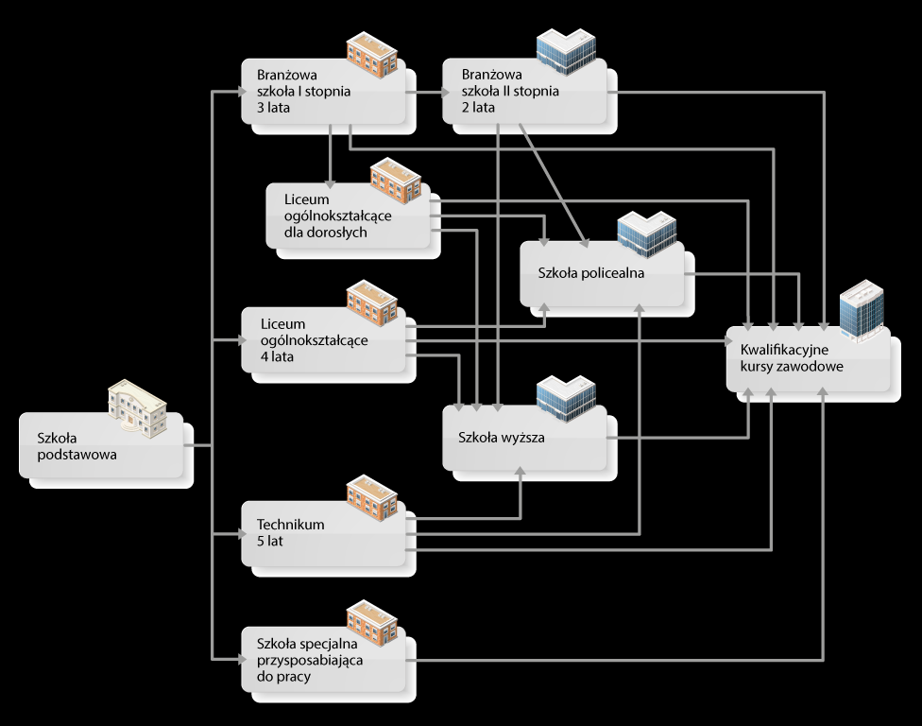
Ścieżki kształcenia po szkole podstawowej

Slide 3
Liceum ogólnokształcące
Jeżeli chcesz się dostać do liceum musisz:
ukończyć szkołę podstawową,
złożyć świadectwo ukończenia szkoły podstawowej,
złożyć zaświadczenie o szczegółowych wynikach egzaminu ósmoklasisty.

Slide 4
Czego będziesz się uczyć?
W trakcie 4 - letniej nauki w LO:
przedmiotów ogólnych w zakresie podstawowym,
3 przedmiotów uzupełniających
w wybranym przez Ciebie profilu kształcenia w zakresie rozszerzonym.

Slide 5
Jakie wykształcenie zdobędziesz?
Uzyskasz wykształcenie średnie
i otrzymasz świadectwo ukończenia liceum ogólnokształcącego.
Po zdaniu egzaminu maturalnego otrzymasz świadectwo dojrzałości.

Slide 6
Co możesz robić dalej?
Po ukończeniu liceum możesz:
kontynuować naukę w szkole wyższej,
kształcić się zawodowo w szkole policealnej,
pójść do pracy,
zdobywać nowe kwalifikacje w ramach: kwalifikacyjnych kursów zawodowych, kursów umiejętności zawodowych, kursów kompetencji ogólnych i innych kursów umożliwiających uzyskiwanie i uzupełnianie wiedzy,
umiejętności i kwalifikacji zawodowych w instytucjach kształcenia dorosłych.

Slide 7
Technikum zawodowe
Jeżeli chcesz się dostać do technikum musisz:
ukończyć szkołę podstawową,
złożyć świadectwo ukończenia szkoły podstawowej,
złożyć zaświadczenie o szczegółowych wynikach egzaminu ósmoklasisty,
złożyć zaświadczenie lekarskie potwierdzające brak przeciwwskazań zdrowotnych do kształcenia w wybranym zawodzie (od lekarza medycyny pracy).

Slide 8
Czego będziesz się uczyć?
W trakcie 5-letniej nauki w Technikum Zawodowym:
przedmiotów ogólnych w zakresie podstawowym,
2 przedmiotów na poziomie rozszerzonym, które wiążą się z wybranym przez Ciebie zawodem,
przedmiotów uzupełniających,
przedmiotów zawodowych.
Praktyczną naukę zawodu odbywasz w formie praktyki zawodowej.

Slide 9
Jakie wykształcenie zdobędziesz?
Uzyskasz wykształcenie średnie i otrzymasz świadectwo ukończenia technikum.
Po zdaniu egzaminu potwierdzającego kwalifikacje w zawodzie, który składa się:
z części pisemnej,
części praktycznej, otrzymasz świadectwo potwierdzające kwalifikację w (danym) zawodzie.
Jeśli uzyskasz wykształcenie średnie i świadectwo potwierdzające kwalifikacje wyodrębnione w danym zawodzie, otrzymujesz dyplom potwierdzający kwalifikacje zawodowe.

Slide 10
Co możesz robić dalej?
Po ukończeniu technikum możesz:
rozpocząć pracę w zawodzie,
kontynuować naukę w szkole wyższej,
kształcić się zawodowo w szkole policealnej,
zdobywać nowe kwalifikacje w ramach: kwalifikacyjnych kursów zawodowych, kursów umiejętności zawodowych, kursów kompetencji ogólnych i innych kursów umożliwiających uzyskiwanie i uzupełnianie wiedzy, umiejętności i kwalifikacji zawodowych w instytucjach kształcenia dorosłych.

Slide 11
Branżowa szkoła I stopnia
Jeżeli chcesz się dostać do branżowej szkoły I stopnia musisz:
ukończyć szkołę podstawową,
złożyć świadectwo ukończenia szkoły podstawowej,
złożyć zaświadczenie o szczegółowych wynikach egzaminu ósmoklasisty,
złożyć zaświadczenie lekarskie potwierdzające brak przeciwwskazań zdrowotnych do podjęcia praktycznej nauki zawodu w wybranym zawodzie (od lekarza medycyny pracy).

Slide 12
Czego będziesz się uczyć?
W trakcie 3-letniej nauki w Szkole Branżowej I stopnia:
przedmiotów ogólnokształcących na poziomie podstawowym,
przedmiotów zawodowych.
Praktyczna nauka zawodu w formie zajęć praktycznych odbywa się u pracodawcy.

Slide 13
Jakie wykształcenie zdobędziesz?
Uzyskasz wykształcenie zasadnicze branżowe i otrzymasz świadectwo ukończenia branżowej szkoły I stopnia.
Po zdaniu egzaminu potwierdzającego kwalifikacje w zawodzie, który składa się:
z części pisemnej,
części praktycznej,
otrzymasz świadectwo potwierdzające kwalifikację w (danym) zawodzie.
Jeśli uzyskałeś/łaś wykształcenie branżowe i świadectwo potwierdzające kwalifikację wyodrębnioną w danym zawodzie, otrzymujesz dyplom potwierdzający kwalifikacje zawodowe.

Slide 14
Co możesz robić dalej?
Po ukończeniu branżowej szkoły I stopnia możesz:
rozpocząć pracę w zawodzie,
uczyć się dalej w branżowej szkole II stopnia kształcącej w zawodzie, w którym jedną z kwalifikacji jest ta zdobyta w branżowej szkole I stopnia
uczyć się dalej w liceum ogólnokształcącym dla dorosłych, a po zdaniu matury możesz kontynuować kształcenie na studiach wyższych,
zdobywać nowe kwalifikacje w ramach: kwalifikacyjnych kursów zawodowych, kursów umiejętności zawodowych, kursów kompetencji ogólnych i innych kursów umożliwiających uzyskiwanie i uzupełnianie wiedzy, umiejętności i kwalifikacji zawodowych w instytucjach kształcenia dorosłych.

Slide 15
Branżowa szkoła II stopnia
Jeżeli chcesz się dostać do branżowej szkoły II stopnia musisz:
ukończyć branżową szkołę I stopnia w roku szkolnym poprzedzającym rozpoczęcie nauki w branżowej szkole II stopnia,
złożyć świadectwo ukończenia branżowej szkoły I stopnia,
złożyć zaświadczenie o zawodzie nauczanym w branżowej szkole I stopnia, w którym wyodrębniono kwalifikację wspólną dla zawodu nauczanego w ukończonej branżowej szkole I stopnia oraz w branżowej szkole II stopnia, do której ubiegasz się o przyjęcie,
złożyć zaświadczenie lekarskie o braku przeciwwskazań zdrowotnych do podjęcia praktycznej nauki zawodu.

Slide 16
Czego będziesz się uczyć?
W trakcie 2-letniej nauki w Szkole Branżowej II stopnia:
przedmiotów ogólnokształcących na poziomie podstawowym,
przedmiotów zawodowych,
Praktyczna nauka zawodu w formie zajęć praktycznych odbywa się u pracodawcy.

Slide 17
Jakie wykształcenie zdobędziesz?
Uzyskasz wykształcenie średnie branżowe i otrzymasz świadectwo ukończenia branżowej szkoły II stopnia.
Po ukończeniu szkoły możesz przystąpić do egzaminu maturalnego (na poziomie podstawowym) z następujących przedmiotów:
język polski, matematyka, język obcy,
dodatkowo, przystąpisz, także do egzaminu potwierdzającego kwalifikację w danym zawodzie i otrzymasz świadectwo dojrzałości.

Slide 18
Po zdaniu egzaminu potwierdzającego kwalifikację w zawodzie, który składa się:
z części pisemnej,
części praktycznej, otrzymasz świadectwo potwierdzające kwalifikację w danym zawodzie.
Jeśli uzyskałeś wykształcenie średnie i świadectwa potwierdzające wszystkie kwalifikacje wyodrębnione w danym zawodzie, otrzymujesz dyplom potwierdzający kwalifikacje zawodowe w zawodzie na poziomie technika.

Slide 19
Co możesz robić dalej?
Po ukończeniu branżowej szkoły II stopnia możesz:
rozpocząć pracę w zawodzie,
po zdaniu egzaminu maturalnego możesz kontynuować kształcenie na studiach wyższych,
zdobywać nowe kwalifikacje w ramach: kwalifikacyjnych kursów zawodowych, kursów umiejętności zawodowych, kursów kompetencji ogólnych i innych kursów umożliwiających uzyskiwanie i uzupełnianie wiedzy, umiejętności i kwalifikacji zawodowych w instytucjach kształcenia dorosłych.

Slide 20
W opracowaniu prezentacji wykorzystano informacje zawarte na stronie http://doradztwo.ore.edu.pl/sciezka-ksztalcenia/
Natalia Gadowska
szkolny doradca zawodowy

